Slide 1
Zdjęcia Natury w Bełchatowie i okolicach
Nicola Herudzińska 7b

Slide 2
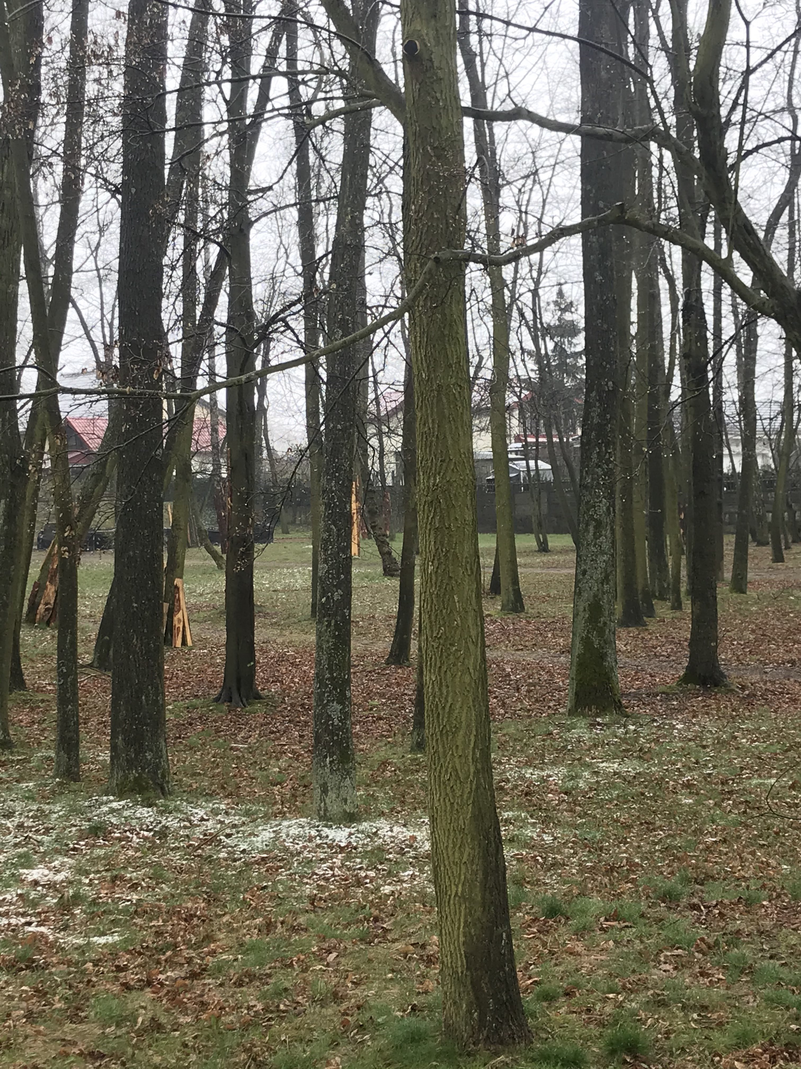
drzewa
Park
Grocholice

Slide 3
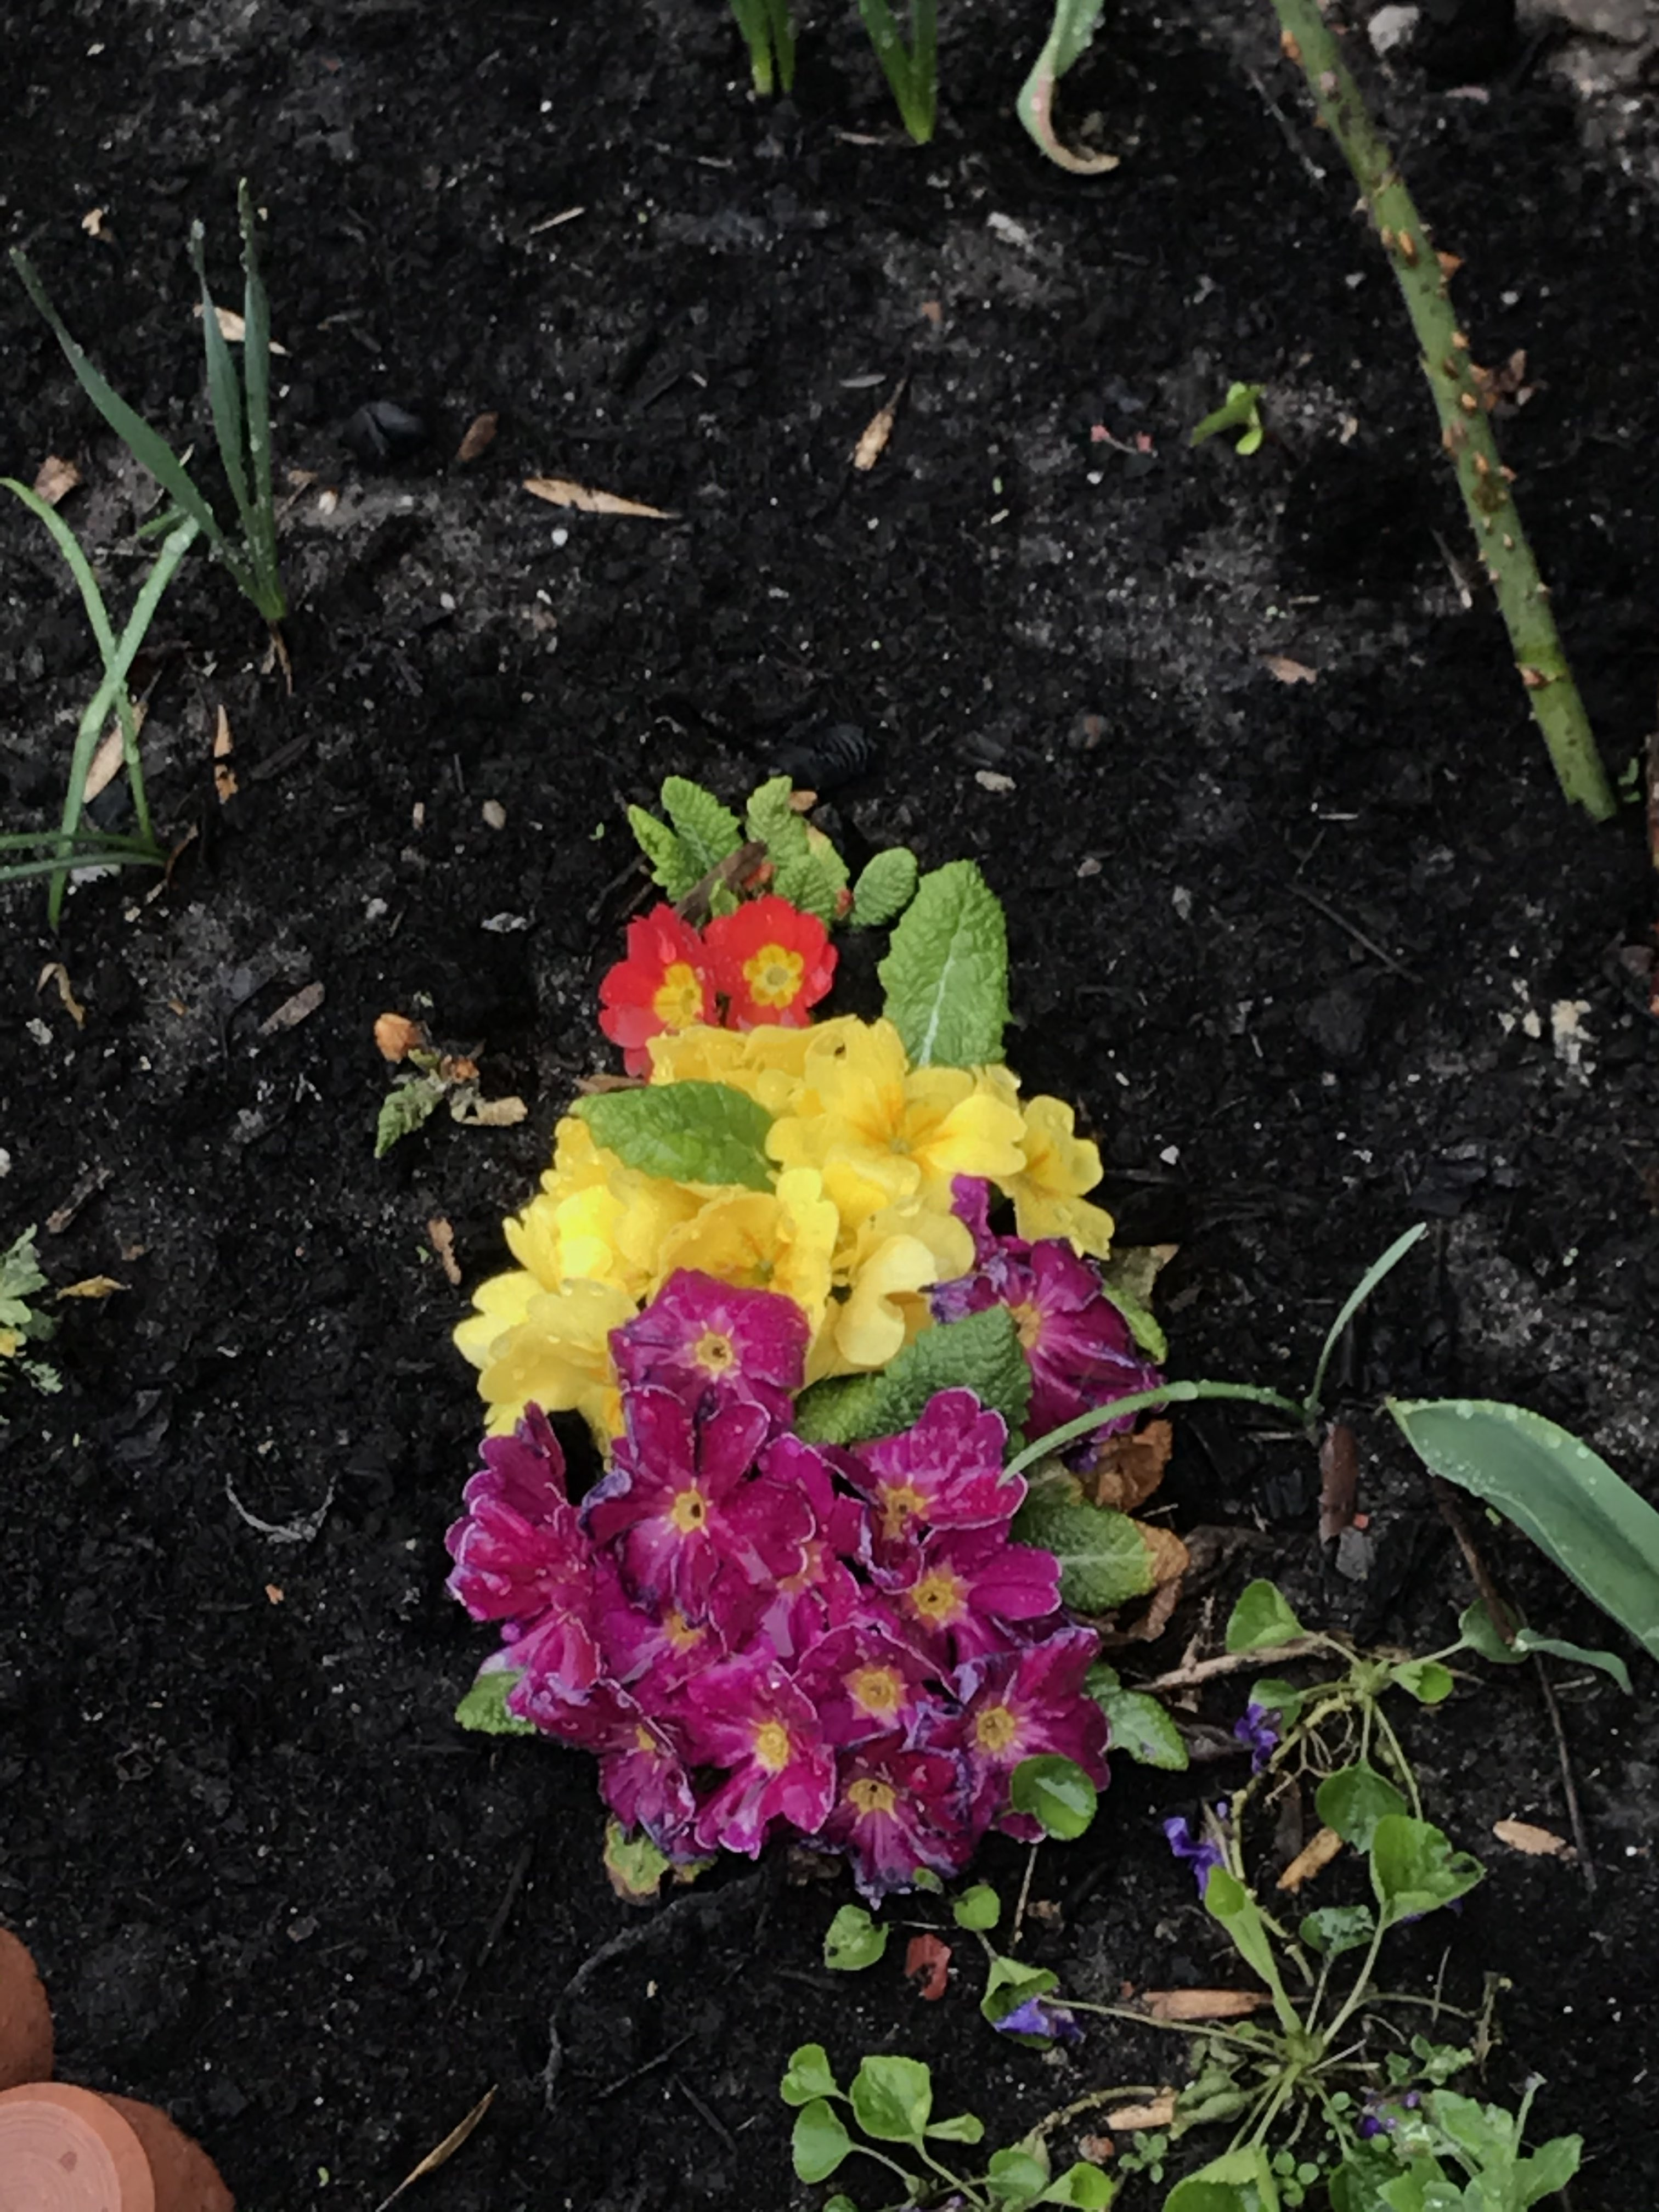
kwiaty
Pierwsze zakwitnięte kwiaty
Grocholice

Slide 4
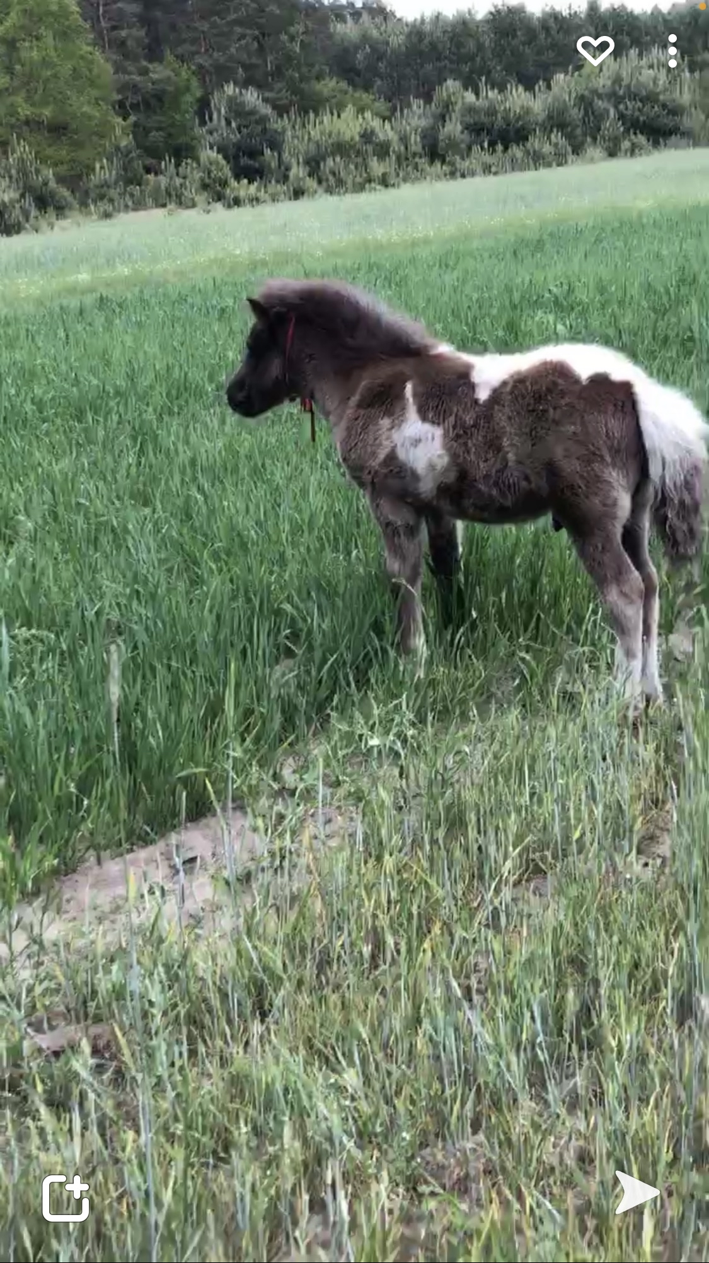
zwierzęta
Kucyk w lesie
Zdzieszulice Dolne

Slide 5
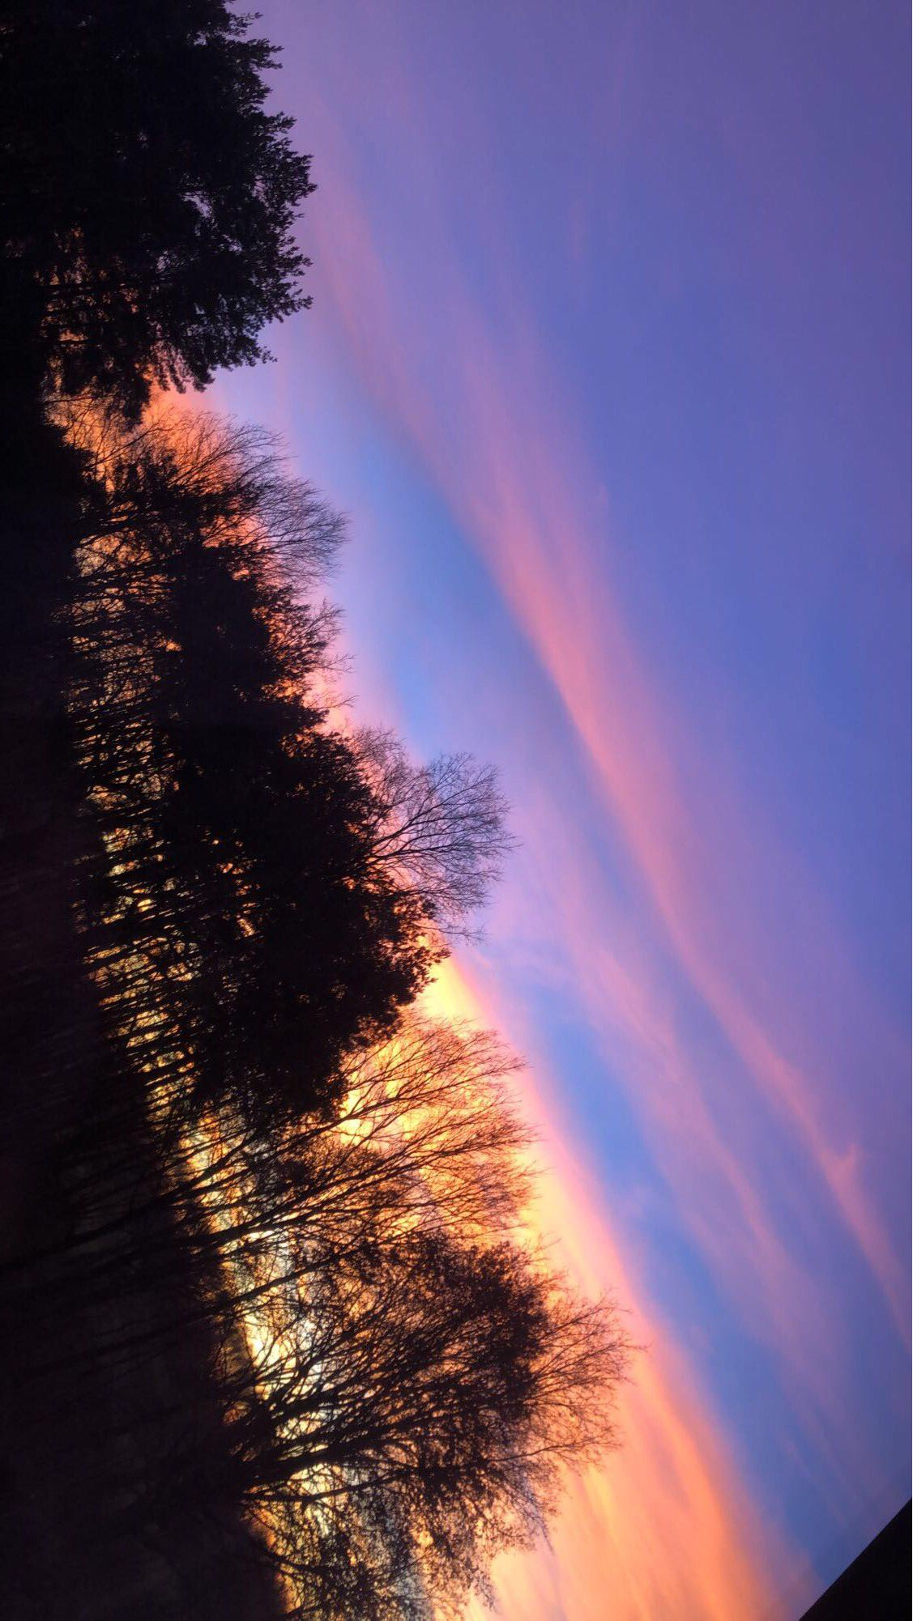
zachód
Zachody słońca
Grocholice

Slide 6
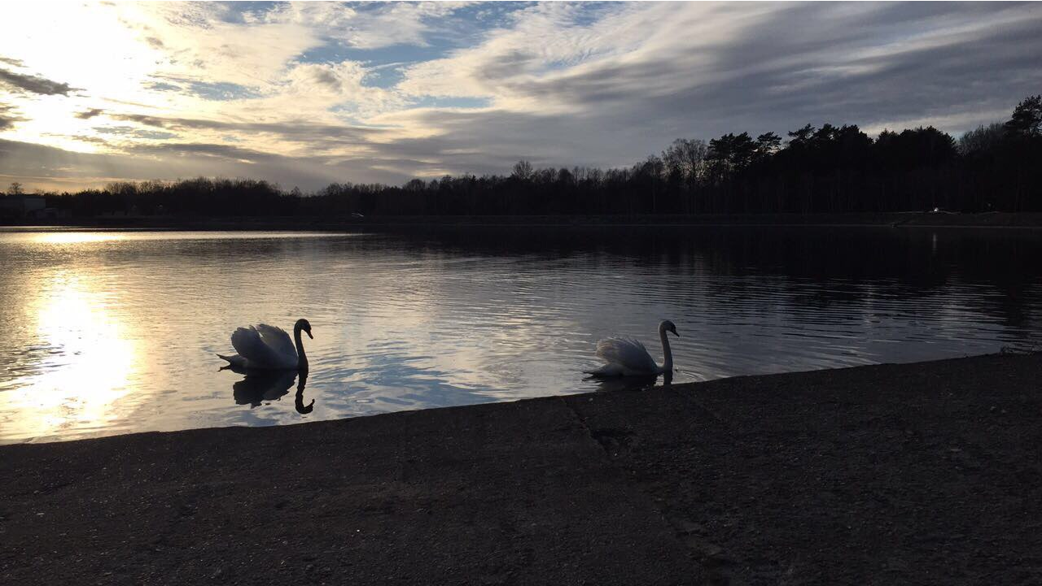
zwierzęta
Łabędzie nad wodą
Słok

Slide 7
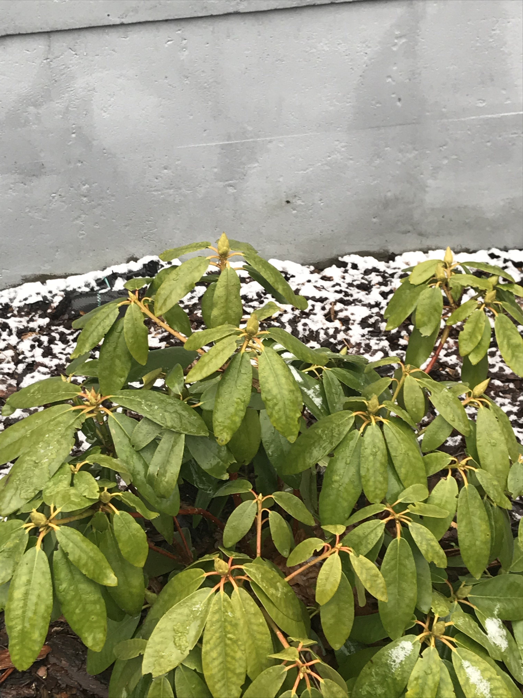
rośliny
Wiosenne roślinki
Grocholice

Slide 8
Dziękuję za uwagę

